Slide 1
FRUTAS

Slide 14
BRINCADEIRA

Slide 15
Alimentos simples

Slide 16
Café da manhã

Slide 17
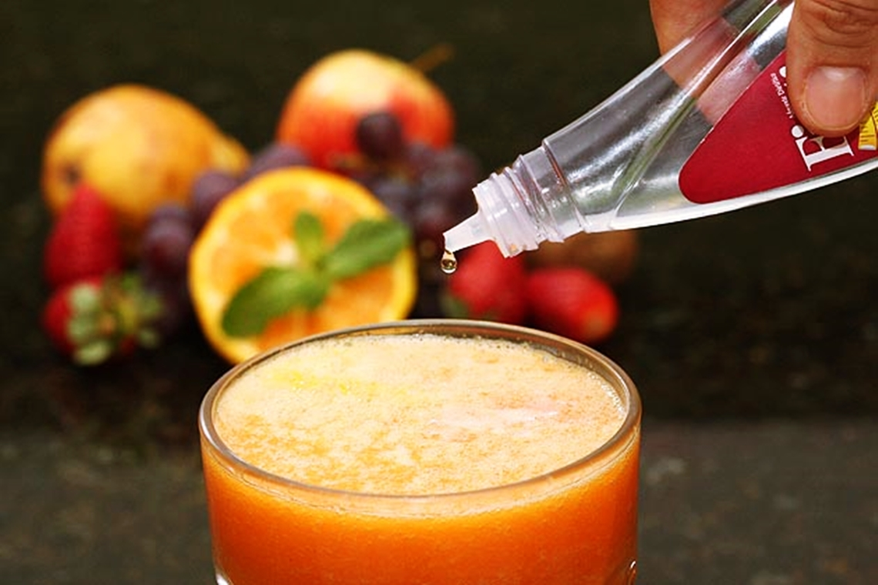

Slide 27
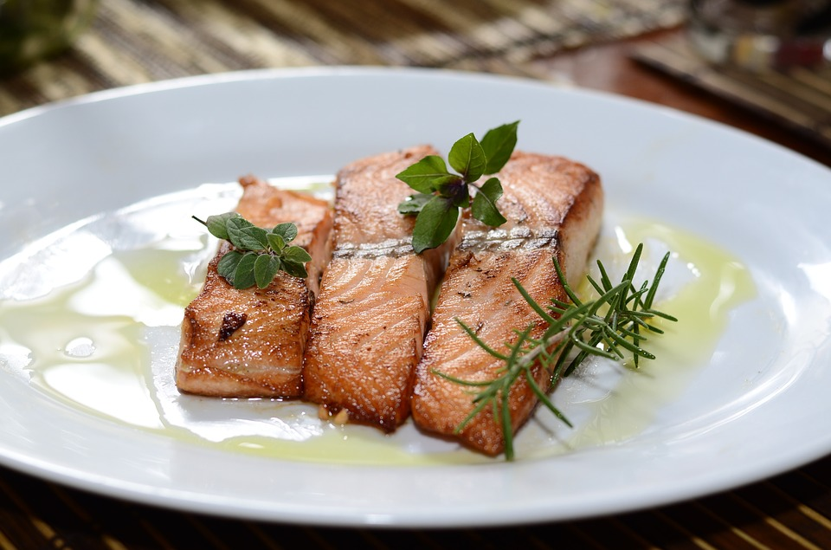
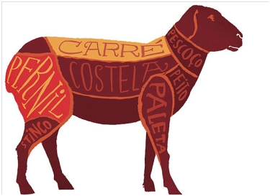
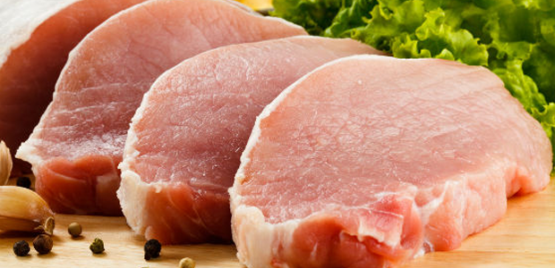

Slide 32
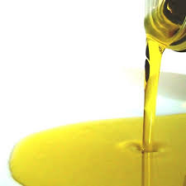
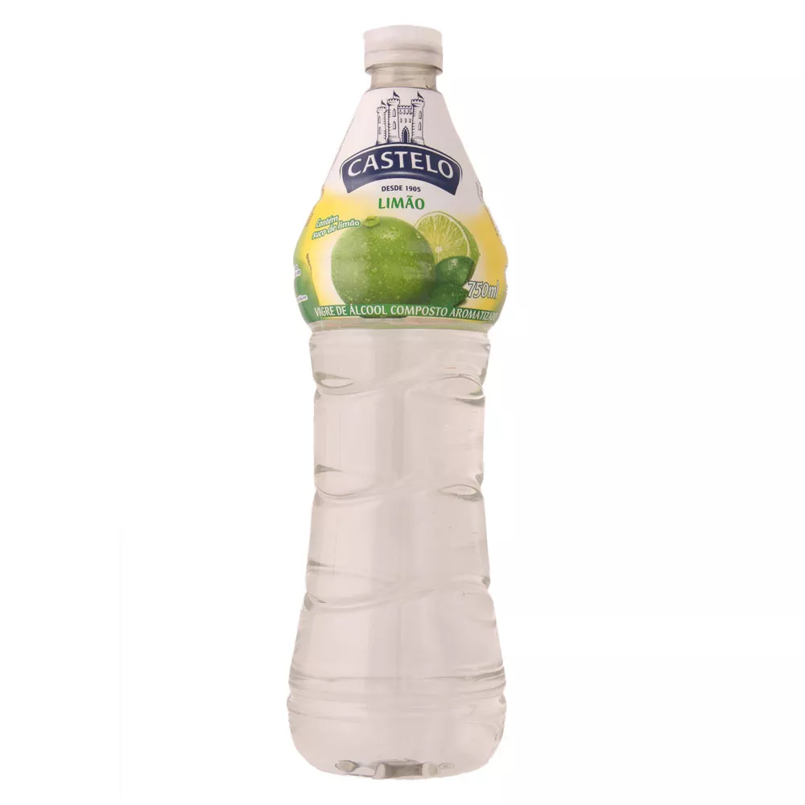
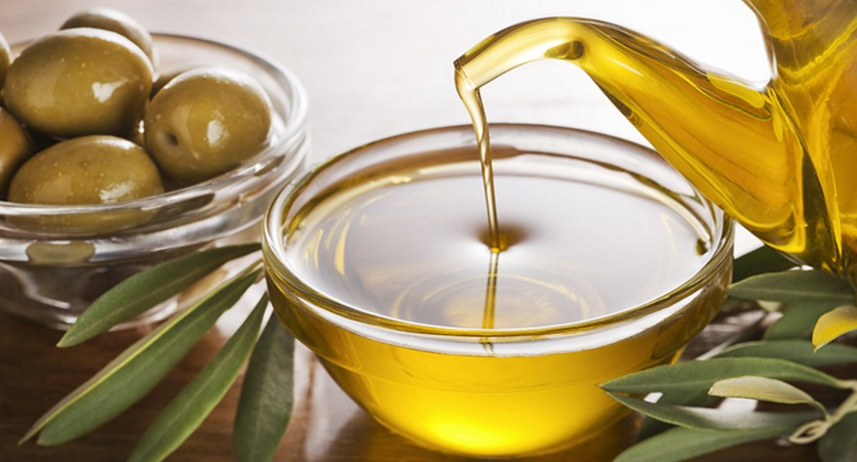

Slide 33
bebidas

Slide 34
água

Slide 35
chá

Slide 36
leite

Slide 37
café

Slide 38
Refrigerante

Slide 39
cerveja

Slide 40
vinho

Slide 41
cachaça

Slide 42
lanches

Slide 43
Doce

Slide 44
Salgado

Slide 45
pipoca

Slide 46
pastel

Slide 47
xis

Slide 48
Biscoito ou bolacha

Slide 49
pizza

Slide 50
torrada

Slide 51
Sanduiche natural

Slide 52
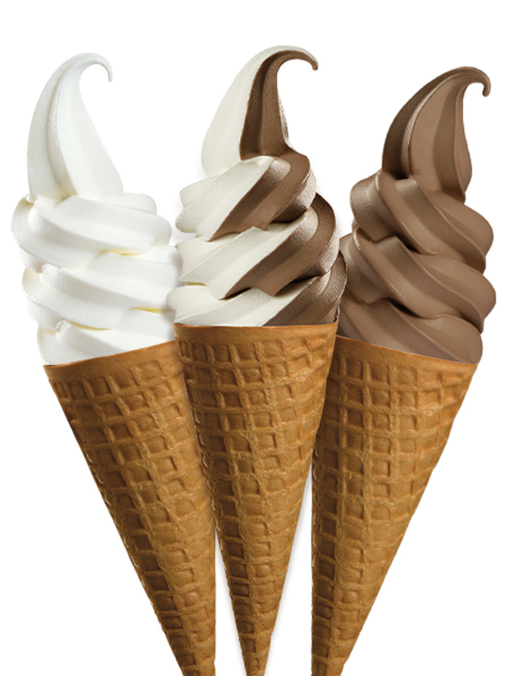
Picolé ou sorvete

Slide 53
Chocolate

Slide 54
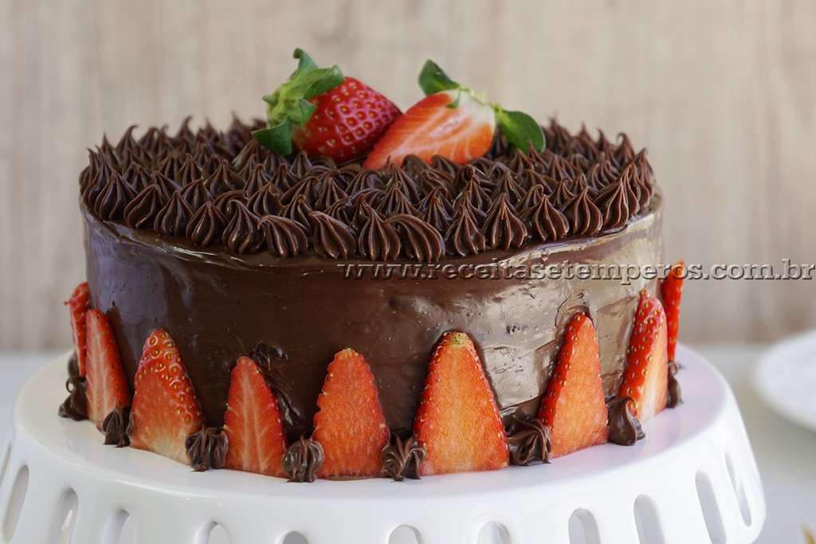
bolo

Slide 55
ATIVIDADE

